Slide 1
第四章 审计计划
《审计学》（第三版）
杨明增主编
清华大学出版社 2020.20

Slide 2
主要内容
初步业务活动
总体审计策略的内容和具体审计计划
审计重要性
审计风险

Slide 3
第一节 初步业务活动
一、初步业务活动的目的
二、初步业务活动的内容
三、审计业务约定书

Slide 4
一、初步业务活动的目的
审计人员开展初步业务活动的目的是有助于确保在计划审计工作时达到下列要求：
1.注册会计师已具备执行业务所需要的独立性和专业胜任能力。
2.不存在因管理层诚信问题而影响注册会计师保持该项业务意愿的情况。
3.与客户不存在对业务约定条款的误解。

Slide 5
二、初步业务活动的内容
注册会计师应当在本期审计业务开始时开展下列初步业务活动：
1.针对保持客户关系和具体审计业务实施相应的质量控制程序。
一般应当考虑下列事项以确定客户关系和具体审计业务的保持是恰当：
（1）客户的主要股东、关键管理人员和治理层是否诚信；
（2）项目组是否具有执行审计业务的专业胜任能力以及必要的时间和资源；
（3）会计师事务所和项目组能否遵守职业道德规范。

Slide 6
2.评价遵守职业道德规范的情况，包括评价独立性。
3.就业务约定条款与客户达成一致理解。
初步的业务活动是注册会计师计划审计工作、制订审计计划时必不可少的工作，

Slide 7

初步业务活动工作底稿示例

Slide 8
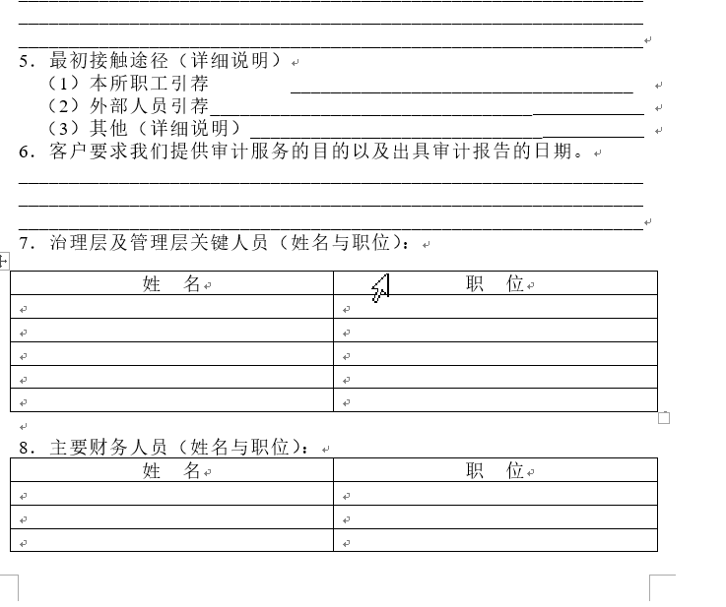

Slide 9
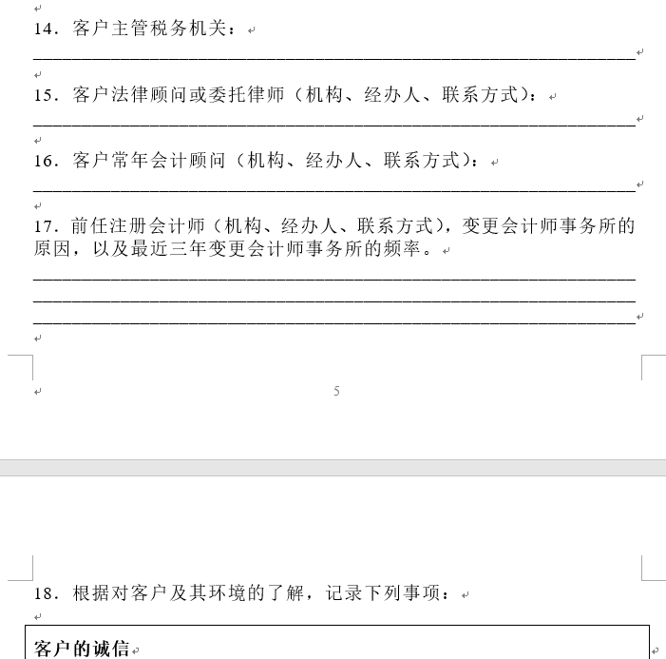

Slide 10
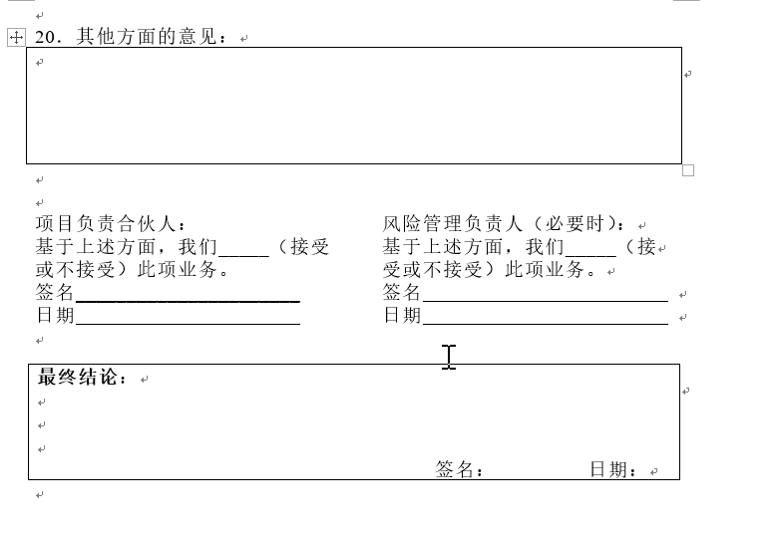

Slide 11
三、审计业务约定书
审计业务约定书（Engagement Letter），是指会计师事务所与委托人共同签订的，据以确认审计业务的委托与受托关系，明确委托目的、审计范围及双方责任与义务，以及报告的格式等事项的书面合约。
会计师事务所同意接受客户委托后，双方应签订业务约定书。

Slide 12
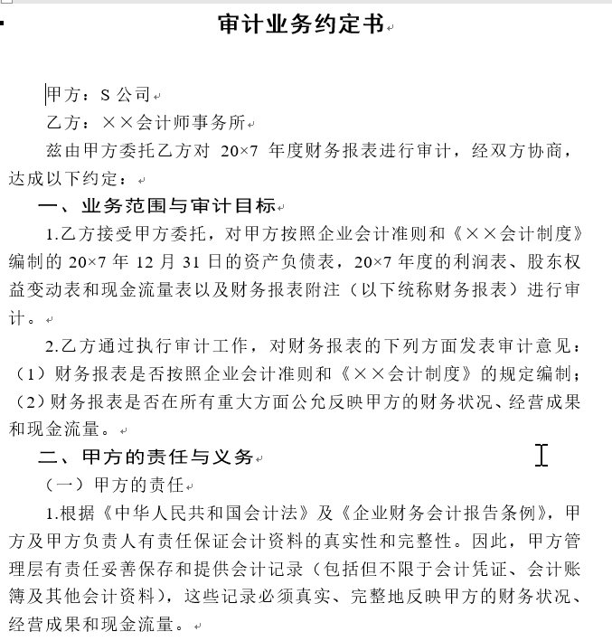
业务约定书工作定稿示例

Slide 13
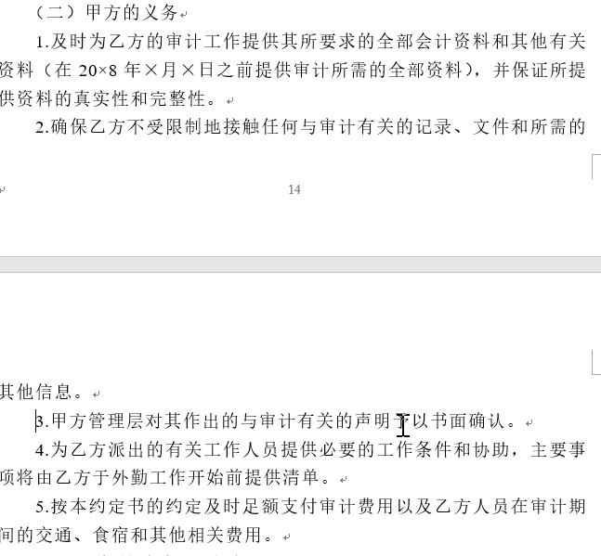

Slide 14


Slide 15
（一）审计业务约定书的基本内容
1.财务报表审计的目标与范围；
2.注册会计师的责任；
3.管理层的责任；
4.指出用于编制财务报表所适用的财务报吿编制基础；
5.提及注册会计师拟出具的审计报告的预期形式和内容，以及对在特定情况下出具的审计报告可能不同于预期形式和内容的说明。

Slide 16
（二）审计业务约定书的特殊考虑
1.考虑特定需要。
2.组成部分的审计。

Slide 17
（三）审计业务约定条款的变更
1.连续审计。
应当根据具体情况评估是否需要对审计业务约定条款作出修改，以及是否需要提醒被审计单位注意现有的条款。
注册会计师可以决定不在每期都致送新的审计业务约定书或其他书面协议。

Slide 18
2.变更审计业务约定条款的要求
在完成审计业务前，如果被审计单位或委托人要求将审计业务变更为保证程度较低的业务，注册会计师应当确定是否存在合理理由予以变更。

Slide 19
实例4-1 会计师事务所的聘任机制模式
企业聘任会计师事务所作为报表审计人，目前国际上主要有自主聘任制、定期聘任制和定期轮换制三种模式。
自主聘任制是指聘任谁为企业的审计人、聘任期的长短均由委托人和受托人双方自行协商解决，委托人有权随时解聘受聘的会计师事务所，中、美等国都采用此模式；

Slide 20
定期聘任制，是指由政府有关部门或行业管理结构规定，企业一经委托某家会计师事务所或会计公司作为其财务报告的审计人，在一定期间内不得更换，除非会计师事务所被撤消或丧失执业资格，在规定的年限期满后，企业方可更换审计人，也可以续聘原审计人；
定期轮换制，是指由政府有关部门或行业管理机构规定，企业在聘任某家会计师事务所或会计公司作为其财务报告的审计人后，在规定期间内不得更换审计人之外，在一定期间之后必须更换会计师事务所或会计公司，对会计师事务所规定了最长的连续任期。

Slide 21
第二节 总体审计策略与具体审计计划
一、审计计划的含义及作用
二、总体审计策略
三、具体审计计划
四、审计计划的修改与记录

Slide 22
一、审计计划的含义及作用
审计计划是审计人员为了完成各项审计业务，达到预期的审计目的，在具体执行审计程序之前编制的工作计划。
审计计划通常是在会计师事务所接受委托之后具体审计测试工作之前由审计项目负责人编制的，是对审计工作的一种事先规划。
审计计划可以分为两个层次：
总体审计策略
具体审计计划

Slide 23
一、审计计划的含义及作用
审计计划的作用：
1.有助于审计人员关注重点审计领域、及时发现和解决潜在问题，使审计人员根据具体情况，收集充分、适当的审计证据。
2.能在保持合理审计成本的前提下，提高审计工作的效率和质量。
3.避免与客户之间发生误解。

Slide 24
二、总体审计策略
（一）审计的范围
（二）报告目标、时间及所需沟通性质
（三）审计方向
包括确定适当的重要性水平，初步识别可能存在较高的重大错报风险的领域，初步识别重要的组成部分和账户余额，评价是否需要针对内部控制的有效性获取审计证据，识别客户、所处行业、财务报告要求及其他相关方面最近发生的重大变化等。
（四）审计资源

Slide 25
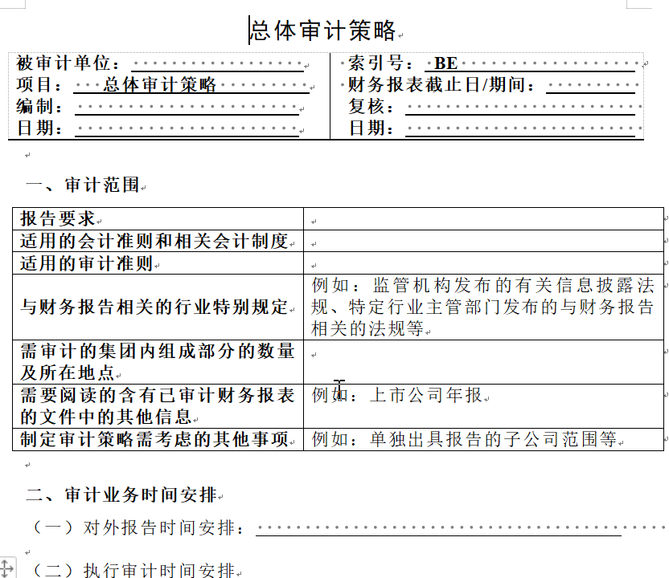

Slide 26
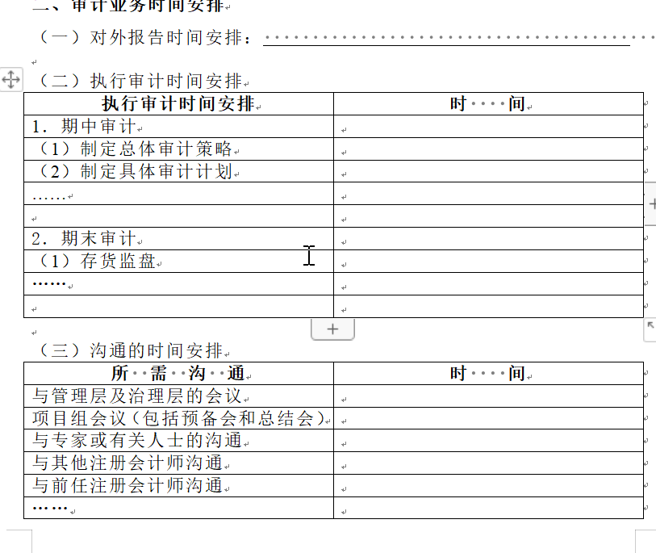

Slide 27
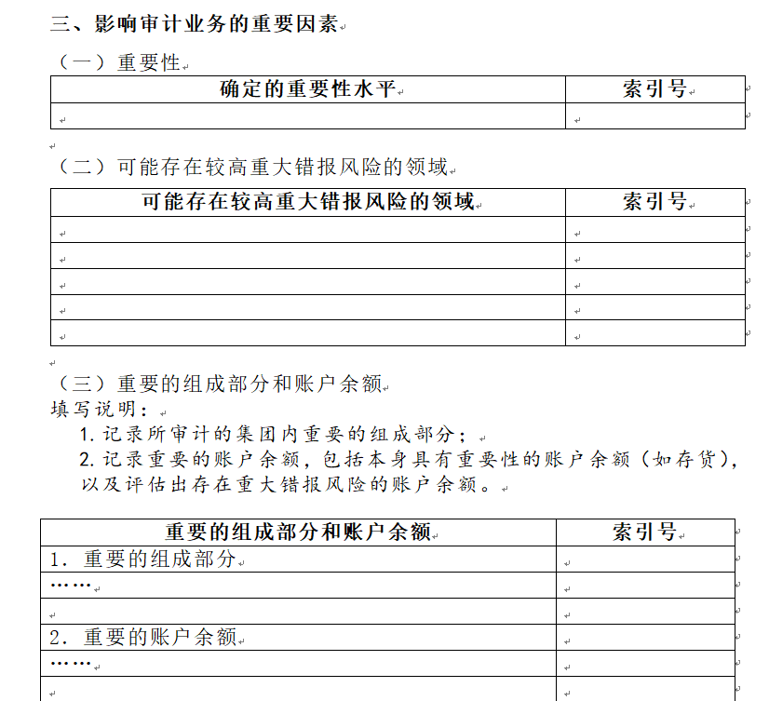

Slide 28
三、具体审计计划
（一）风险评估程序
应当了解客户及其环境，以确保能足够识别和评估财务报表重大错报风险，为设计和实施进一步审计程序提供依据。
（二）计划实施的进一步审计程序
针对评估的认定层次的重大错报风险实施的审计程序，包括控制测试和实质性程序。
（三）计划的其他审计程序
其他审计程序主要包括进一步审计程序没有涵盖的审计程序。注册会计师应当执行的既定程序，例如阅读含有已审财务报表的文件中的其他信息，与客户律师直接沟通等。

Slide 29
四、审计计划的修改与记录
审计计划一经制定，一切审计工作必须严格按照既定计划进行，但这并不标明审计计划是一成不变的，而实际上，制定审计计划、计划审计工作不是审计业务的一个孤立阶段，而是一个持续的、不断修正的过程，贯穿于整个审计业务的始终。

Slide 30
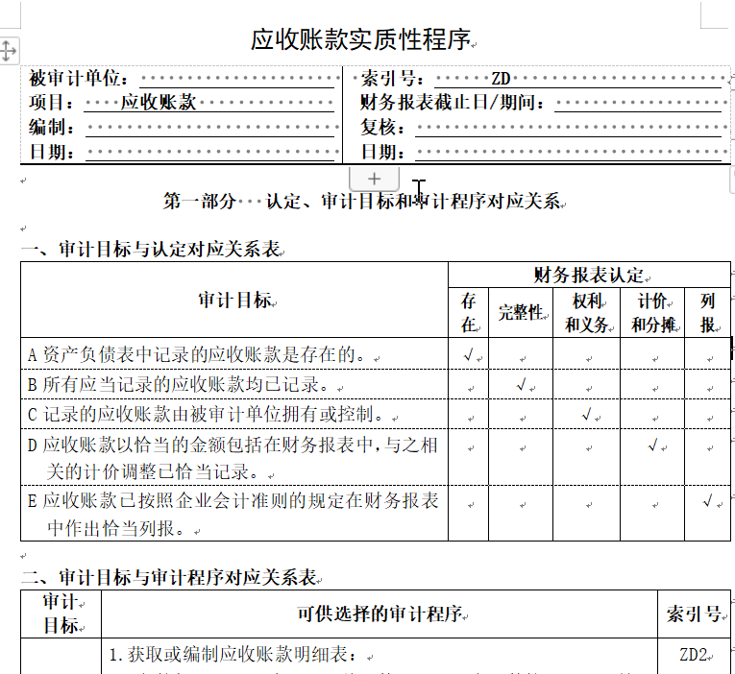

Slide 31
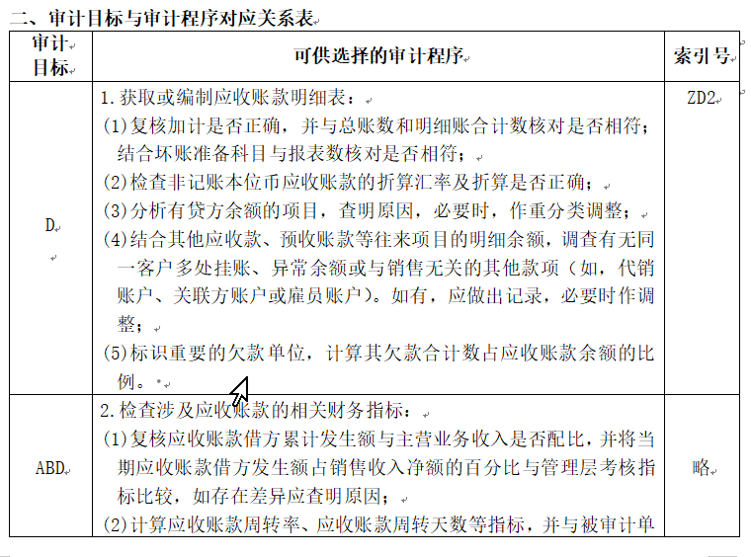

Slide 32
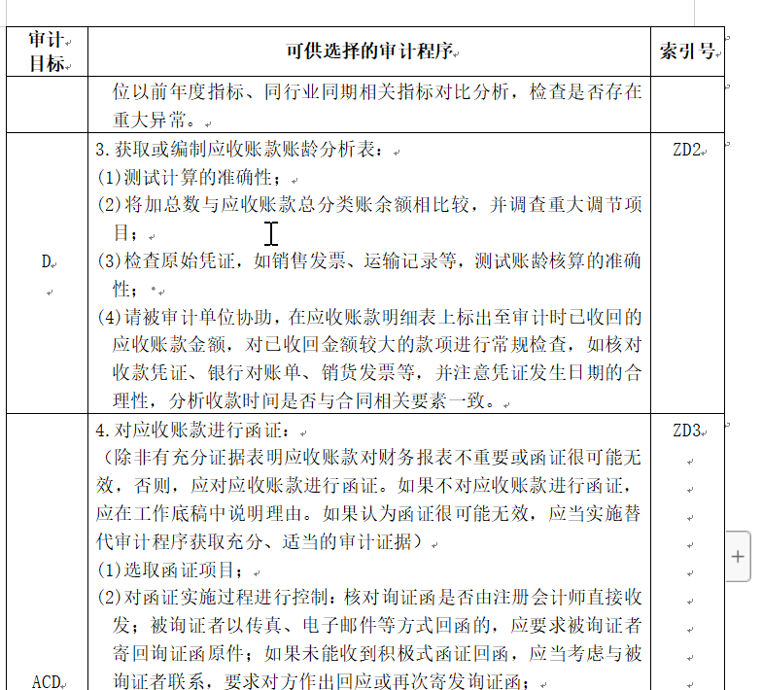

Slide 33
第三节 审计重要性
一、重要性的含义
二、重要性水平的确定
三、实际执行的重要性
四、审计过程中修改重要性
五、评价审计过程中识别的错报

Slide 34
一、重要性的涵义
审计重要性(Materiality)
如果合理预期错报(包括漏报)单独或汇总起来可能影响财务报表使用者依据财务报表做出的经济决策，则通常认为错报是重大的。
重要性的判断是根据具体环境做出的，并受错报的金额或性质的影响，或受两者共同作用的影响。

Slide 35
一、重要性的含义
理解时重要性的含义需要把握以下几点：
1.重要性概念是针对财务报表而言的。
2.判断某事项对财务报表使用者是否重大，是在考虑财务报表使用者整体共同的财务信息需求的基础上作出的。
3.重要性的判断离不开具体的环境，并受错报的金额或性质的影响，或受两者共同作用的影响。
4.注册会计师对重要性的确定属于职业判断，受注册会计师对财务报表使用者对财务信息需求的认识的影响。

Slide 36
二、重要性水平的确定
在计划审计工作时，注册会计师应当确定一个可接受的重要性水平，以发现在金额上重大错报。
（一）从数量方面考虑重要性
1.注册会计师应当确定财务报表整体的重要性水平。
2.需要确定特定类别的交易、账户余额或披露的重要性水平。
（二）从性质方面考虑重要性

Slide 37
（一）从数量方面考虑重要性
1.财务报表整体的重要性
通常先选定一基准，再乘以某一百分比作为财务报表整体的重要性。
在选择基准时，需要考虑的因素包括：
（1）财务报表要素（如资产、负债、所有者权益、收入和费用）
经验值：税前利润1-5%，收入、资产的0.5-1%等
（2）是否存在特定会计主体的财务报表使用者特别关注的项目（如业绩利润，还是资产变现偿还能力等）

Slide 38
（3）被审计单位的性质、所处的生命周期阶段以及所处行业现状和经济环境，
例如，新设立阶段的企业可以选择总资产作为基准，成长时期的企业可选择营业收入作为基准，成熟期的企业可以经常性业务的税前利润作为基准；
（4）被审计单位的所有权结构和融资方式
（例如，如果被审计单位仅通过债务而非权益进行融资，财务报表使用者可能更关注资产及资产的索偿权，而非被审计单位的收益）；
（5）基准的相对波动性。收入、利润分波动等
如果同一期间各财务报表的重要性水平不同，从谨慎角度出发，注册会计师应取一个最低者作为所有报表层次的重要性水平。

Slide 39
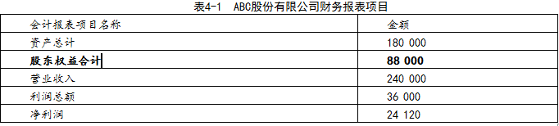
（一）从数量方面考虑重要性
实例4-2 财务报表层次重要性的确定
RH会计师事务所注册会计师甲和乙对ABC股份有限公司20×7年度财务报表进行审计，其未经审计的有关财务报表项目金额如下（单位：人民币万元）：
甲和乙注册会计师拟以资产总额、净资产（股东权益）、营业收入和净利润作为判断基准，采用固定比率法，并假定资产总额、净资产、营业收入和净利润的固定百分比数值分别为0.5%、1%、0.5%和5%，
问题：甲和乙注册会计师计算确定ABC股份有限公司20×7年度财务报表层次的重要性水平应该是多少?

Slide 40
（一）从数量方面考虑重要性
分析：180 000×0.5%=900
88 000×1%=880
240 000×0.5%=1200
24 120×5%=1206
甲和乙注册会计师应选择金额最低的880万元作为财务报表层次的重要性水平，该金额最低，满足每张财务报表的要求，选择的重要性水平越低，计划执行的程序越充分，越能够将审计风险控制在可接受的水平。

Slide 41
（一）从数量方面考虑重要性
2.特定类别交易、账户余额或披露的重要性水平
在初步确定财务报表层次重要性水平基础上，需要确定各类别交易、账户余额或披露的重要性水平，以确定审计实施过程中应收集证据的数量，各类别交易、账户余额或披露的重要性水平称之为“可容忍错报”。

Slide 42
实务中，确定各类别交易、账户余额或披露的重要性水平通常有两种方法：
分配的方法，这种方法就是将初步判断的财务报表层次的重要性水平按照一定比率分配给财务报表的各个项目；
不分配的方法，直接将各个交易、账户余额或披露的重要性水平确定为财务报表层次重要性水平的一定比例范围，

Slide 43
注意：
无论是分配的方法还是不分配的方法，各个交易、账户余额或披露的重要性水平的汇总数通常不能高于财务报表层次的重要性水平。

Slide 44
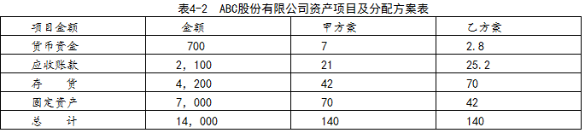
（二）从数量方面考虑重要性
实例4-3 分配确定交易、账户余额或披露的重要性水平
ABC股份公司的资产构成如下表4-2，注册会计师初步判断的财务报表层次的重要性水平为资产总额的1%，即140万元，即资产负债表可以容忍的错报为140万元。然后注册会计师将这一重要性水平分配给资产负债表各项目（单位：万元）。
问题：注册会计师提供了甲、乙两种分配方案，比较两种分配方案的恰当性。

Slide 45
（二）从数量方面考虑重要性
分析：甲方案对于每一个项目都采用1%的比例进行分配，虽然简单，但是一般来说是不恰当的，注册会计师必须对其进行修正。由于应收账款和存货错报的可能性较大，故分配较高的重要性水平，以节省审计成本。假定审计存货后，仅发现40万元的错报，且注册会计师认为所执行的审计程序已经足够，则可将剩下的30万元再分配给应收账款。

Slide 46
（二）从性质方面考虑重要性
在某些情况下，金额相对较少的错报可能会对财务报表产生重大影响，属于性质重要。
例如，一项不重大的违法支付或者没有遵循某项法律规定，但该支付或违法行为可能导致一项重大的或有负债、重大的资产损失或者收入损失，就应认为上述事项是重大的。

Slide 47
1) 对财务报表使用者需求的感知，他们对财务报表的哪一方面最感兴趣；
2) 获利能力趋势；
3) 因没有遵守贷款契约、合同约定、法规条款和法定的或常规的报告要求而产生错报的影响；
4) 计算管理层报酬(资金等)的依据；
5) 由于错误或舞弊而使一些账户项目对损失的敏感性；
6) 重大或有负债；

Slide 48
7) 通过一个账户处理大量的、复杂的和相同性质的个别交易；
8) 关联方交易；
9) 可能的违法行为、违约和利益冲突；
10) 财务报表项目的重要性、性质、复杂性和组成；
11) 可能包含高度主观性的估计、分配或不确定性；

Slide 49
12) 管理层的偏见。管理层是否有动机将收益最大化或最小化；
13) 管理层一直不愿意纠正已报告的与财务报告相关的内部控制的缺陷；
14) 与账户相关联的核算与报告的复杂性
15) 自前一个会计期间以来账户特征发生的改变(例如，新的复杂性、主观性或交易的种类)；

Slide 50
三、实际执行的重要性
所谓实际执行的重要性，是指注册会计师确定的低于财务报表整体重要性的一个或多个金额，旨在将未更正和未发现错报的汇总数超过财务报表整体的重要性的可能性降至适当的低水平。
通常而言，实际执行的重要性一般为财务报表整体重要性的50%～75%。

Slide 51
接近财务报表整体重要性50%的情况:
（1）经常性审计，以前年度审计调整较多；
（2）项目总体风险较高
（如属于高风险行业，经常面临较大市场压力，首次承接的审计项目或者需要出具特殊目的报告等）。
（3）存在或预期存在值得关注的内部控制缺陷。

Slide 52
接近财务报表整体重要性75%的情况：
（1）经常性审计，以前年度审计调整较少；
(2)项目总体风险低到中等(如属于低风险行业，市场压力较小)；
（3）以前期间的审计经验表明内部控制运行有效。

Slide 53
四、审计过程中修改重要性
由于存在下列原因，注册会计师可能需要修改财务报表整体的重要性和特定类别的交易、账户余额或披露的重要性水平：
（1）审计过程中情况发生重大变化（如决定处置被审计单位的一个重要组成部分）；
（2）获取新信息；
（3）通过实施进一步审计程序，注册会计师对被审计单位及其经营的了解发生变化。

Slide 54
四、审计过程中修改重要性
实例4-4 多选题
1.下列有关重要性水平的说法中正确的有（ ）
A.重要性包括对数量和性质两个方面的考虑，两者必须同时满足重要的前提，该项错报才视为重要
B.对重要性的评估需要运用注册会计师的职业判断，但是如果被审计单位连续两年接受会计师事务所的审计，则注册会计师确定的重要性水平一定是相同的
C.重要性在计划审计工作和评价错报影响时都要运用
D.重要性水平是以财务报表使用者决策时对信息的需求为基础确定的
E.特定类别交易、账户余额或披露的重要性水平应低于财务报表整体的重要性
分析：A性质和数量方面满足其一即可，B重要性的判断离不开具体的环境，具体环境是多变的，正确答案是CDE

Slide 55
五、评价审计过程中识别的错报
（一）错报的定义
（二）对审计过程识别出的错报的考虑
（三）评价未更正错报的影响

Slide 56
（一）错报的定义
错报（misstatement），是指某一财务报表项目的金额、分类、列报或披露，与按照适用的财务报告编制基础应当列示的金额、分类、列报或披露之间存在的差异；或根据注册会计师的判断，为使财务报表在所有重大方面实现公允反映，需要对金额、分类、列报或披露作出的必要调整。错报可能是由于错误（error）或舞弊（fraud）导致的。
根据识别过程的差异，通常将审计过程中识别的错报区分为事实错报、判断错报和推断错报。

Slide 57
1) 事实错报。
事实错报是毋庸置疑的错报。这类错报产生于被审计单位收集和处理数据的错误，表现为对事实的忽略或误解，或故意舞弊行为。
2) 判断错报。
由于注册会计师认为管理层对会计估计做出不合理的判断或不恰当地选择和运用会计政策而导致的差异。

Slide 58
3) 推断错报。
注册会计师对总体存在的错报做出的最佳估计数，涉及根据在审计样本中识别出的错报来推断总体的错报。
推断错报通常包括：
(1)通过测试样本估计出的总体的错报减去在测试中发现的已经识别的具体错报；
(2)通过实质性分析程序推断出的会计错报。

Slide 59
（二）对审计过程识别出的错报的考虑
当审计过程中累积错报的汇总数接近按照计划审计工作时确定的重要性时，考虑到某些未被发现的错报，则表明存在比可接受的低风险更大的风险，
即可能未被发现的错报连同审计过程中累积错报的汇总数，可能超过重要性。

Slide 60
注册会计师可以要求管理层检查某类交易、账户余额或披露，以使管理层了解注册会计师识别出的错报的产生原因，并要求管理层采取措施以确定这些交易、账户余额或披露实际发生错报的金额，以及对财务报表做出适当的调整。
如果管理层应注册会计师的要求，检查某类交易、账户余额或披露并更正已发现的错报，注册会计师应当实施追加的审计程序，以确定错报是否仍然存在。

Slide 61
如果管理层拒绝更正沟通的部分或全部错报，注册会计师应当了解管理层不更正错报的理由，并在评价财务报表整体是否存在重大错报时考虑该理由。

Slide 62
明显微小的错报的考虑
所谓明显微小的错报是指不管单独还是汇总起来，无论从规模、性质或其发生的环境来看都是明显微不足道的错报
需要确定一个明显微小错报的临界值，低于该临界值的错报视为明显微小的错报，可以不累积
但是要考虑到避免不累积的错报(即低于临界值的明显微小错报)连同累积的未更正错报会汇总成为重大错报，注册会计师在确定临界值时，应保持谨慎的职业判断。

Slide 63
（三）评价未更正错报的影响
未更正错报，是指注册会计师在审计过程中累积的且被审计单位未予更正的错报。注册会计师在评价未更正错报的影响时，
首先需要考虑是否需要修改重要性，
然后从数量和性质两个方面评价未更正错报是否重大。

Slide 64
如果注册会计师对重要性或重要性水平进行的重新评价导致需要确定较低的金额，则应重新考虑实际执行的重要性和进一步审计程序的性质、时间安排和范围的适当性，以获取充分、适当的审计证据，作为发表审计意见的基础。

Slide 65
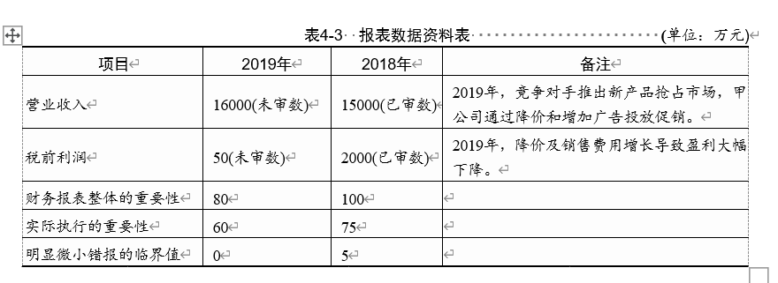
实例4-5 重要性水平确定及重大错报的职业判断
1.上市公司甲公司是ABC会计师事务所的常年审计客户，A注册会计师负责审计甲公司2019年度财务报表。审计工作底稿中与确定重要性和评估错报相关的部分内容摘录如下：

Slide 66
(1) 2018年度财务报表整体的重要性以税前利润的5%计算。2019年，由于甲公司处于盈亏临界点，A注册会计师以过去三年税前利润的平均值作为基准确定财务报表整体的重要性。
(2) 由于2018年度审计中提出的多项审计调整建议金额均不重大，A注册会计师确定2019年度实际执行的重要性为财务报表整体重要性的75%，与2018年度保持一致。
(3) 2019年，治理层提出希望知悉审计过程中发现的所有错报，因此，A注册会计师确定2019年度明显微小错报的临界值为0。
(4) 甲公司2019年末非流动负债余额中包括一年内到期的长期借款2500万元，占非流动负债总额的50%。A注册会计师认为，该错报对利润表没有影响，不属于重大错报，同意管理层不予调整。
(5) A注册会计师仅发现一笔影响利润表的错报，即管理费用少计60万元。A注册会计师认为，该错报金额小于财务报表整体的重要性，不属于重大错报，同意管理层不予调整。
要求：针对上述第(1)至(5)项，假定不考虑其他条件，逐项指出A注册会计师的做法是否恰当。如不恰当，简要说明理由。

Slide 67
分析
(1)和(3)恰当。
(2)不恰当。2018年度有多项审计调整，甲公司在2019年面临较大市场压力，显示项目总体风险较高，将实际执行的重要性确定为财务报表整体重要性的75%不恰当。
(4)不恰当。该分类错报对其所影响的账户重大，很可能影响关键财务指标(如营运资金)，应作为重大错报。
(5)不恰当。该错报虽然小于财务报表整体的重要性，但会使甲公司税前利润由盈利转为亏损，属于重大错报。

Slide 68
第四节 审计风险
一、审计风险含义
二、审计风险要素
三、审计风险模型及其运用
四、重要性与审计风险之间的关系

Slide 69
一、审计风险含义
狭义的审计风险(Audit risk)是指“财务报表存在重大错报而注册会计师发表不恰当审计意见的可能性”，本教材主要指狭义的审计风险定义
广义的审计风险还可以指“注册会计师发表不恰当审计意见而导致损失的可能性”

Slide 70
二、审计风险要素
（一）重大错报风险
（二）检查风险

Slide 71
（一）重大错报风险
重大错报风险(MMR,Risks of Material Misstatement)是指财务报表在审计前存在重大错报的可能性，重大错报风险与被审计单位的风险相关，且独立存在于财务报表的审计中。
1.财务报表层次重大错报风险。
2.各类交易、账户余额、列报认定层次重大错报风险。

Slide 72
（二）检查风险
检查风险(DR, Detection Risk)是指某一认定存在错报，该错报单独或连同其他错报是重大的，但注册会计师未能发现这种错报的可能性。
检查风险是必然存在的风险，其水平的高低与客户无关，而与审计程序的有效性有关。
注册会计师在实质性程序的过程中能够调节检查风险，但因受审计资源、审计时间等因素影响，注册会计师不能根除检查风险。

Slide 73
DR产生的原因
1) 由于实质性程序在采用抽样技术时，仅测试一定审计对象总体中的部分项目，而不是测试总体中的全部项目，因此存在样本性质不能反映总体性质的可能性。
2) 注册会计师因工作失误而选择和应用不适宜或无效率的审计程序，而未能发现各种差错或非法行为。
3) 因注册会计师假设、观察和推理等思维错误导致发表的审计意见与特定的审计对象相背离

Slide 74
实例4-6 单选题
1.下列与重大错报风险相关的表述中，正确的是（ ）
A.重大错报风险是因错误使用审计程度产生的
B.重大错报风险是假定不存在相关内部控制，某一认定发生重大错报的可能性
C.重大错报风险独立于财务报表审计而存在
D.重大错报风险可以通过合理实施审计程序予以控制

Slide 75
分析：重大错报风险是客观存在的，独立于报表审计，不是实施程序可以控制的，所以选项AD不正确。选项B描述的是固有风险，并不能够说重大错报风险等于固有风险，正确答案是C。

Slide 76
三、审计风险模型及其运用
（一）审计风险模型的发展历史
（二）审计风险模型的运用

Slide 77
(一) 现代风险导向审计风险模型
2004年国际审计与鉴证准则理事会(IAASB)发布了四个新的审计准则，推出了现代风险导向审计风险模型：
审计风险(AR)=重大错报风险(MMR)×检查风险(DR)

Slide 78
(1)该模型降低了对内部控制的依赖程度，提高了审计的效率和效果。
(2)该模型不仅重视认定层次的风险，而且更强调报表层次的风险，把被审单位置于宏观层面分析与重大错报风险相联系的内部环境，能够全面性、整体性地评估可能产生的审计风险。
(3)该模型将评估财务报表重大错报风险的视野或范围，扩展到被审计单位整体甚至其所在的特定行业范围，审计风险模型中重大错报风险的根源不在财务报表本身，而来源于企业存在的巨大经营风险。

Slide 79


Slide 80
（二）审计风险模型的运用
1.期望审计风险的确定
从大多数审计组织的审计手册来看，一般可容忍的审计风险均确认在5%。目前，5%基本成为大多数注册会计师一般公认的水平。
2.可接受的检查风险的确定
检查风险＝审计风险÷重大错报风险

Slide 81
如果AR=5%
情形一：评估的MMR=20%
DR=AR÷MMR
=5%÷20%=25%
情形二：评估的MMR=50%
DR=AR÷MMR
=5%÷50%=10%
比较：哪种情况审计风险更大？需要更多的审计程序和审计证据？

Slide 82
实例4-7 多选题
1.关于审计风险模型，下列叙述是正确的有（ ）
A.重大错报风险是评估的认定层次的重大错报风险
B.重大错报风险是评估的与财务报表存在广泛联系的重大错报风险
C.当可接受的检查风险降低时，审计人员可能将计划实施实质性程序的时间从期中移至期末
D.当可接受的检查风险降低时，审计人员可能缩小实质性程序的范围
E.在既定的审计风险水平下，重大错报风险与可接受的检查风险呈反向关系

Slide 83
分析：审计风险模型中的重大错报风险为评估的认定层次重大错报风险，可接受的检查风险越低，实质性程序的范围越大，针对该认定所需的审计证据的相关性和可靠性要求也就越高，注册会计师越应当考虑将实质性程序集中在期末（或接近期末）实施，正确答案是ACE。

Slide 84
四、重要性与审计风险之间的关系
重要性水平与审计风险之间成反向关系。也就是说，重要性水平越高，审计风险越低。
反之，重要性水平越低，审计风险越高。这里，重要性水平的高低是指金额的大小。
如果注册会计师判断确定的重要性水平较低，说明审计风险较高，注册会计师必须通过执行有关的审计程序来降低审计风险。
审计风险越高，越要求注册会计师收集更多更有效的审计证椐，以将审计风险降至可接受的低水平。
因此，重要性和审计证据之间也是反向变动关系。

Slide 85
Thank You !
http://www.tupwk.com.cn

